Slide 1
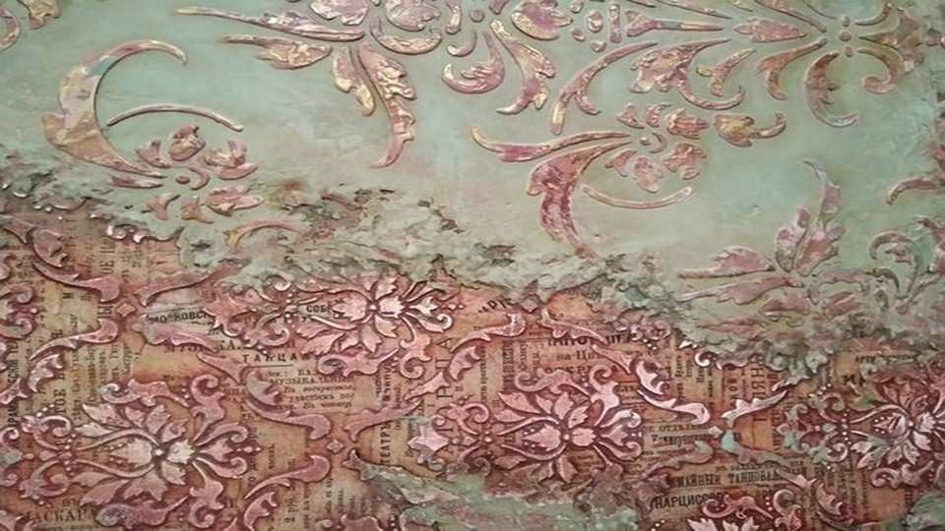


Slide 2


Guarda-me Em Ti
Sandra Lúcia Ceccon Perazzo

Slide 3

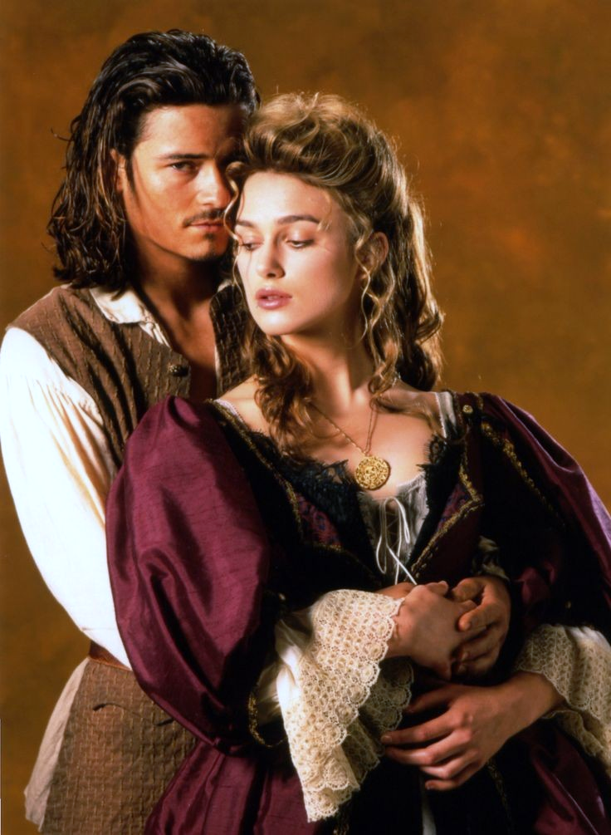

Slide 4

Guarda-me em ti, amor
Quando a angústia do medo
Tomar conta dos meus sentidos
Faça com que eu me perca
Em teus braços, em teus beijos
Sem culpa, sem remorso
Me leva a loucura desse desejo
Que me condena

Slide 5


Slide 6

Guarda-me em ti
No instante que eu me deitar
No teu leito
Roçando meus seios
Ávidos de teus lábios
Sem lamentos
Sussurra em meus ouvidos
A força do teu poder
Sobre o meu corpo inteiro

Slide 7


Slide 8

Guarda-me em ti
Quando tocar na minha carne
Em febre que ilumina
A perdição da luz do desejo
Me dominando em teu
Peito ardente

Slide 9
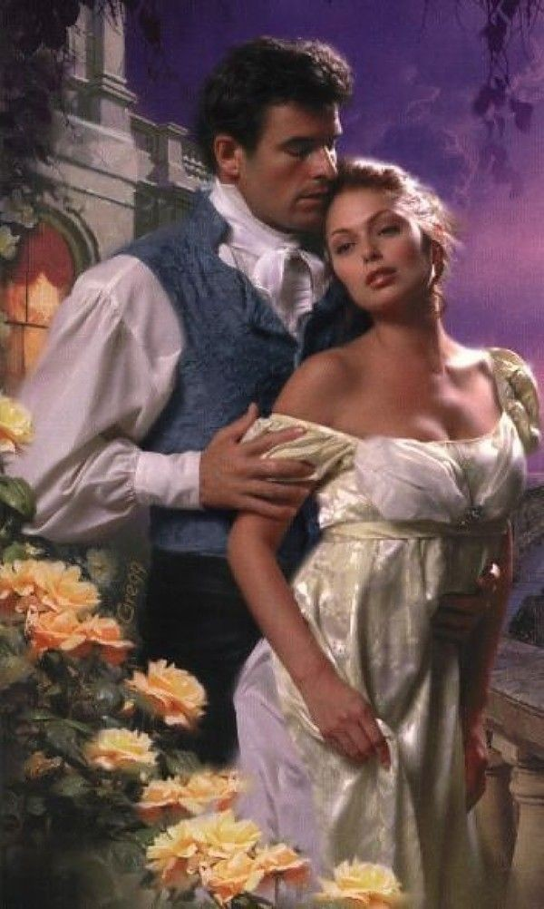

Slide 10

Guarda-me em ti
Quando dançarmos nos lençóis
Sem limites
Bebendo o adocicado veneno
Transbordando
O cálice do nosso amor por inteiro.
Sandra Lúcia Ceccon Perazzo

Slide 11


Slide 12

Sandra Perazzo
Cléo Menegatt

Slide 13
Imagens: Internet e Acervo Pessoal
Texto: Sandra Lúcia Ceccon Perazzo
Música: Mirage-Kitaro
http://www.sergrasan.com.br/cleoslides
Canal no Youtube:
http://www.youtube.com/c/CleoniceMenegattGoelzer
Criação, Formatação e Edição:
Cléo Menegatt
cmenegatt2016@gmail.com

